Slide 1
生醫訊號處理
BIOMEDICAL SIGNAL PROCESSING
Homework 1
P76091420 王立宇 2020/10/20

Slide 2
Catalog
Introduction (作業題目及觀察到的現象)
Method (方法與嘗試)
Result (結果)
Discussion (分析與討論) : 結論與自身意見看法

Slide 3
Introduction
Problem 1:
此次作業提供了含雜訊的 ECG 信號 (ecg_hfn.m)。 此信號的採樣率為 1000 Hz。
利用 MATLAB 程序執行 synchronized averaging。從信號中選擇一個 QRS 波段用作模板，並使用 cross-correlation 函數去做計算。得到相關係數最高的相鄰兩個區間即為一個完整的心跳週期，再將每段完整的心跳週期疊加後再平均，最後繪製出一個平均的心跳週期，其中包含QRS 波段。最後從原始信號和繪製出的心電圖週期進行比較。
雖然大致的波型是可以看得出心電圖的 PQRS ，但稍微放大就可以發現波型是有些雜亂的，且含非常多的雜訊。

Slide 4
Introduction
Problem 2:
將 ECG 信號每 2 點和 4 點去做平均，並繪製波形。
原始的波含有較多雜訊，預期使用數個點平均後可以降低雜訊的干擾，使波型更加平滑。

Slide 5
Method
Problem 1:
Cross-correlation
觀察並手動標記第一個 QRS 的區間
將手動標記的 QRS 區間和全部的 ECG 信號做 Cross-correlation
如 Cross-correlation 的結果和原始訊號有偏移，修正偏移量
將結果用視覺化方法表示出來
Averaged QRS
經過觀察及調整參數得出此段波型的週期大約落在 716 這個單位區間
先繪製出第一個波型圖
此樣本共約 12 個週期波，繪製出重疊的情況
將所有週期波進行疊加並平均，最後視覺化呈現

Slide 6
Method
Problem 2:
Average the ECG signal by 2 and 4 points
繪製出原始資料
將原始資料每二到三個點去做平均
最後將各個結果呈現在圖表上

Slide 7
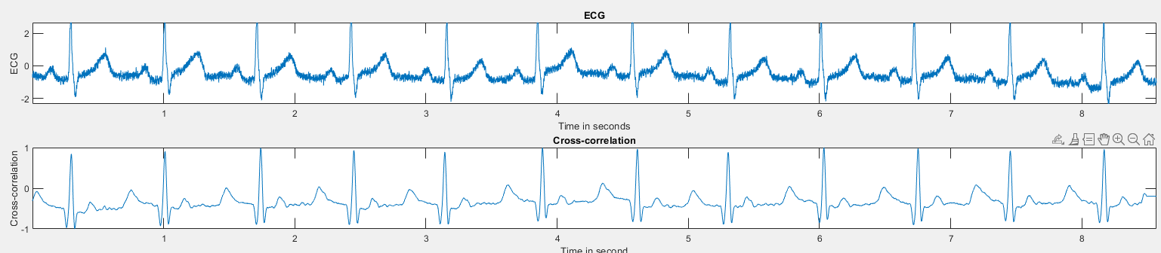
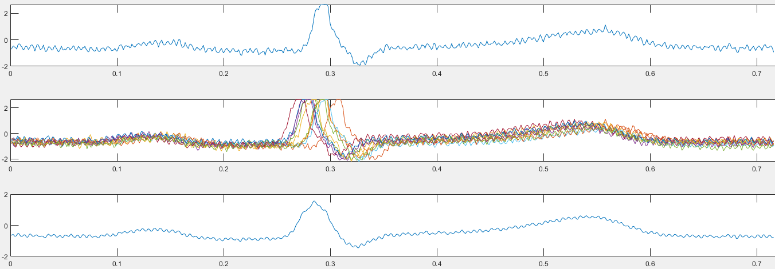
Result
Cross-correlation
Averaged QRS

Slide 8
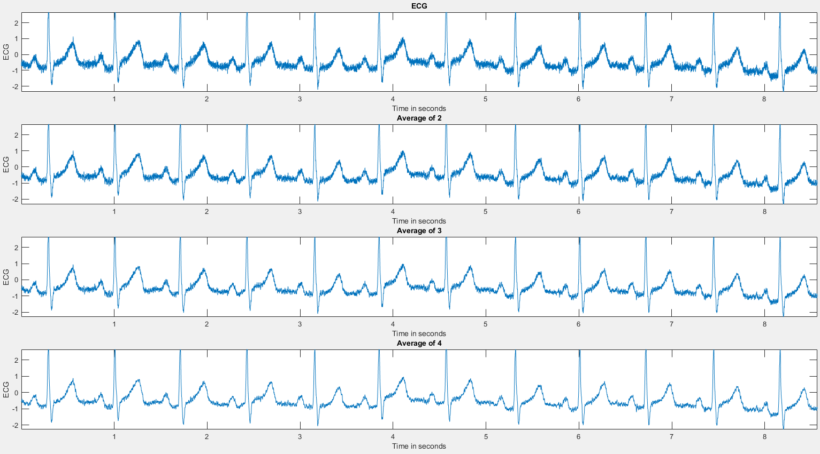
Result
Average the ECG signal by 2 and 4 points.

Slide 9
Discussion
在使用 cross-correlation 時，使用的是內建的函數，出來的結果和原圖做比對，發現有些偏移，截止至交作業前還無法得知原因。目前解決的方式是使用觀察法，並進行手動的偏移校正。
在抓取完整的週期波時，想法是使用 cross-correlation 的函式，將結果中設定某個 threshold ，當高於 threshold 的峰值到下一個峰值去抓取對應的原始資料．但如果週期固定可以直接使用週期抓取波段。
在這個例子中，使用固定週期所抓出的波，互相存在一絲絲差異，並沒有非常的重合，因此後續在做疊加的效果就不是非常的理想，沒有出現預期順滑的波形。
訊號經過 4 個點以後的平均輸出，經過圖形放大檢視，很明顯的沒有原始的圖形劇烈的鋸齒狀，由結果推斷此方式可以作為訊號的雜訊消除。
測試 4 點以上的平均輸出，大約在 10 ~ 15點之間效果看似不錯，但大於 20 點以後 QRS 的波峰逐漸降低，且其他地方也出現峰值，再更大些就無法判斷 QRS 區段了。
因 mac 版的 matlab 介面優化不佳，因此使用 pycharm 安裝 matlab 語法支援，提供代碼高亮及自動補全等功能，在攥寫代碼上方便許多，並且可以使用 matlab 提供裝端機介面 API 做輸出，缺點為matlab主程式非常駐在記憶體中。

